Slide 1

软件工程导论
Li Qicheng （李起成）
College of Computer Science
Nankai University
Slides adapted from materials by Prof. Qiang Liu (Tsing Hua University), Xin Zou (BeiHang University) and Ivan Marsic (Rugers University)
Notes:
上周我们介绍了软件工程这门课程，以及我们的学习和评价方法。这周开始，我们正式介绍软件工程相关知识。这节课我们主要介绍什么是软件工程、什么是软件工程师、软件工程的基本原则，并举例说明软件工程的一般过程。

Slide 2
本节内容
什么是软件工程
什么是软件工程师
什么是软件工程的目的
什么是软件质量
如何提高软件质量
什么是个人软件流程（PSP）

Slide 3
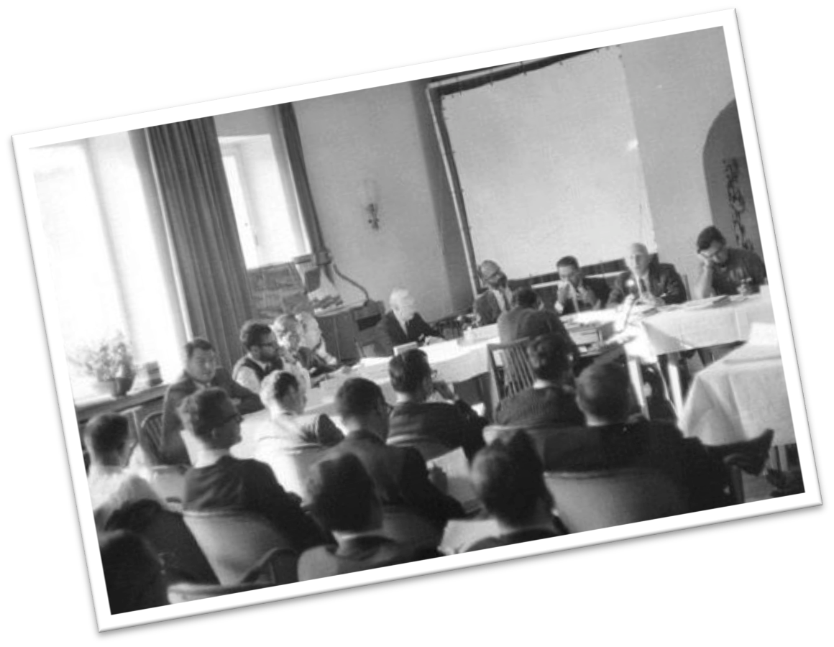
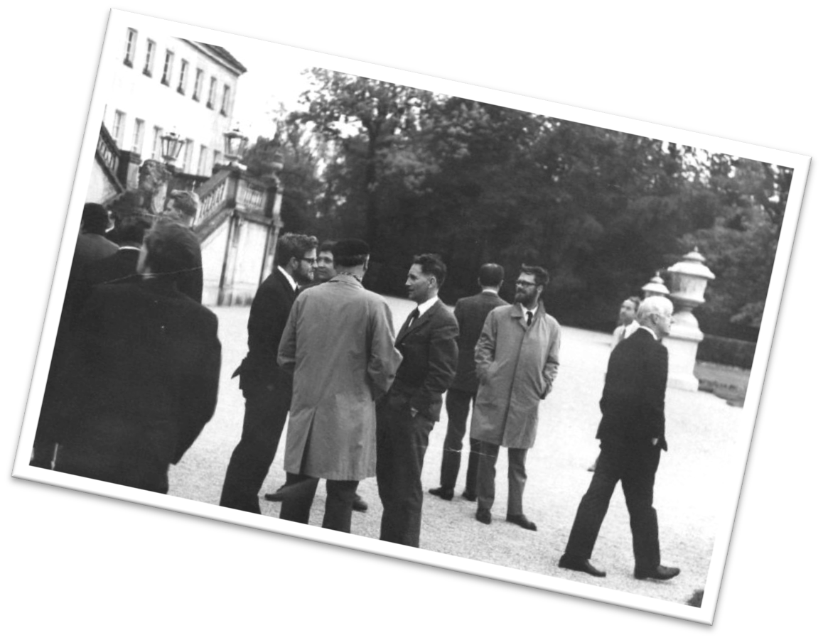
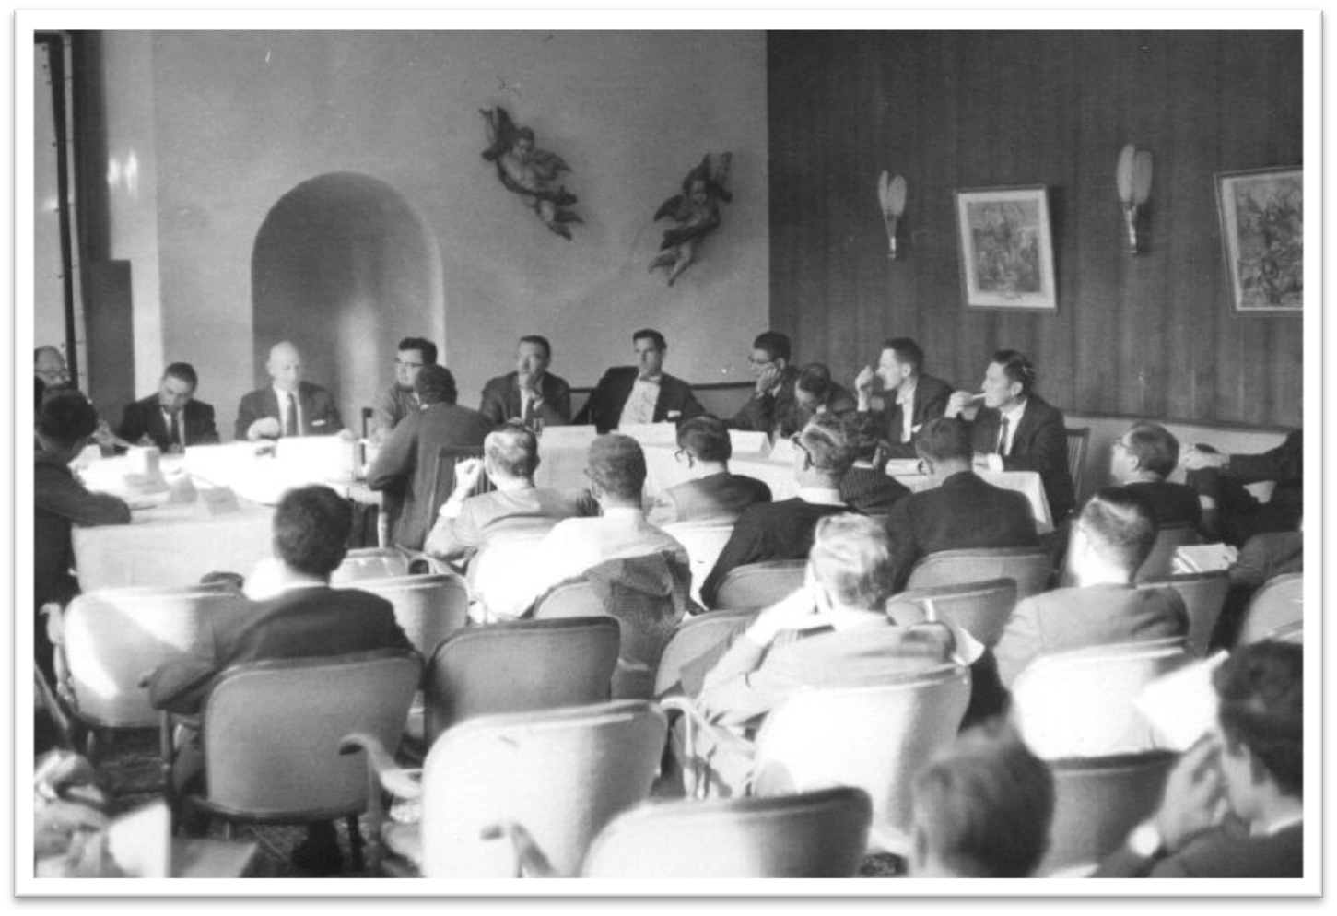
软件工程诞生
1968年，北大西洋公约组织（NATO）召开国际会议， 提出“软件工程”概念和术语。
Notes:
为了探索软件开发过程的解决之道，1968年。。在德国的一个小镇召开国际会议，首次
当时的会议报告中这样写道，我们特意选取软件工程这样具有一些争议性的词，是为了暗示软件的生产有必要建立在理论基础和实践指导之上，与工程学的某些传统理论和实践指导密不可分。

Slide 4


“工程”的含义
工程是应用有关的科学知识和技术手段，通过有组织的群体协作活动，建造具有预期使用价值的人造产品的过程
大规模的设计与建造
复杂问题与目标分解
团队协作与过程控制
Notes:
那么，什么又是工程呢？所谓的工程，就是应用有关的科学知识和技术手段，通过有组织的群体协作活动，建造具有预期使用价值的人造产品的过程。不管是建造高楼大厦，跨海大桥，还是建造轮船和飞机，工程活动一般具有以下共同点：是。。。涉及到。。。需要。。。

Slide 5
什么是软件工程？
软件工程是将系统性的、规范化的、可定量的方法应用于软件的开发、运行和维护上，并对这种方法进行研究。
软件工程是一门工程学科，涉及软件生产的各个方面，从最初的需求规格说明直到投入使用后的系统维护，都属于其学科范畴。
计算机科学
VS
软件工程
将理论和知识应用于实践，关注软件开发问题的解决之道
关注理论和基础
Notes:
软件工程，顾名思义，就是把工程化的方法应用到软件之中，也就是说将系统的。。。
与咱们同学以往所学的计算机科学技术不同，软件工程更专注将理论和知识应用于实践，关注。。。
数学应用题 读题，分步骤，验算，请教，学习别人的经验

Slide 6
什么是软件工程？
Customer
Software Engineering
Programmer
软件工程是从客户需求到编程实现之间的桥梁。
Notes:
客户尽快开发一个好用的通信软件。
1、程序是否符合客户的预期
2、程序是否有足够好的质量
3、项目是否能按期交付
也就是说，软件工程这门课侧重于从客户需求到软件产品开发的跨越，涉及到需求分析，系统建模与设计，团队开发以及软件交付与维护等多个方面，目的是为实际开发软件产品，成为一名合格的软件工程师奠定基础。

Slide 7
软件工程师（Software Engineer）
客户：
需要软件来定义用户的交互行为，从而达到特定的商业目的
交互
环境
用户：
软件工程师：
了解待开发软件的准确需求，规划、设计、开发和维护软件系统
软件工程师和开发者可以是同一组人
开发者：
实现软件工程师所设计的软件系统
Notes:
那么，软件工程师到底是一个什么样的角色呢？我们可以看这幅图，我们首先看中间方框内的系统，这是我们的待开发软件系统，系统的用户通过软件与环境进行交互。用户上方的人，则是提出此次开发要求的客户，也就是我们常说的甲方，客户需要软件来定义用户的交互行为，从而达到特定的商业目的。那软件工程师是干什么的呢？软件工程师需要准确掌握待开发软件的需求，根据需求进行系统建模和软件设计，管理整个开发活动，包括软件的交付与维护。而平时我们所说的开发人员，则负责实现软件工程师所设计的软件系统。当然，在大多数情况下，一个人可以既是软件工程师，又是实际开发者。

Slide 8

单选题
1分
下面的（ ）说法是正确的
此题未设置答案，请点击右侧设置按钮
提交
A
由于软件是产品，因此可以应用其他工程制品所用的技术进行生产
B
购买大多数计算机系统所需的硬件比软件更昂贵
D
大多数软件系统是不容易修改的，除非它们在设计时考虑了变化
C
一般来说，软件只有在其行为与开发者的目标一致的情况下才能成功

Slide 9
单选题
1分
造成大型软件开发困难的根本原因在于（ ）。
此题未设置答案，请点击右侧设置按钮
提交
A
开发人员缺乏足够的开发经验
B
对软件开发的资金投入不足
C
项目开发进度不合理
D
软件系统的复杂性

Slide 10
单选题
1分
软件会逐渐退化而不会磨损，其原因在于（）。
此题未设置答案，请点击右侧设置按钮
提交
A
软件通常暴露在恶劣的环境下
B
软件错误在经常使用之后会逐渐增加
D
不断的变更使组件接口之间引起错误
C
软件备件很难订购

Slide 11
举例：ATM
Notes:
我们来看这样一个例子，我们大家应该都用过ATM机器，存款取款等。要开发这样一个软件系统，软件工程师需要做些什么呢？

Slide 12
Step1: 定义问题，掌握需求
领域模型又叫做概念模型，专注于分析问题领域本身，是领域内的概念类或现实世界中对象的可视化表示。
在领域专家的帮助下，构建领域模型。
分而治之：将整个系统划分为各个逻辑模块，每个模块解决一个单独的子问题。
Notes:
首先，我们需要定义问题，掌握需求。可以看到对于ATM机器来说，当我们取钱的时候，实际上需要与机器进行简单的交互，通常我们需要在机器的语音提示下，向机器传达我们的诉求，例如取100块钱等，并提供给机器我们的银行卡和密码。然后机器需要在后台记录下这个事件，并核对账户密码是否正确。当账户密码正确后，机器需要进一步探访现金存储容器，将现金从保险柜中取出。同时，与银行的远程数据中心进行联系，告诉数据中心发生了以下交易。最后要取的现金从指定窗口吐出，我们可以将现金取出，并在机器的提示下，将银行卡退出带走。
以上只是模拟了一个简单的取钱过程，我们可以分析背后的需求：比如用户交互，身份验证，银行交易等。事实上，需求分析是最关键也是最难的步骤之一，但是需求分析不光是靠软件工程师自己可以完成的，因为软件的需求通常涉及到很多领域知识，需要在领域专家的帮助下，将领域内的概念类或现实中的对象进行可视化表示，构建领域模型。除此以外，由于系统的功能通常较为复杂，需要合理地分而治之，将整个系统划分为多个逻辑模块，每个模块解决一个单独地子问题。

Slide 13
Step1: 理解问题，掌握需求（二）
可通过简单手绘的方式，描述待开发软件的需求。
Notes:
当然，我们最开始的时候可以通过简单手绘或者文档记录的方式，描述待开发软件的需求，然后在此基础上不断修改，得到完整而详细的需求分析。

Slide 14
Step2: 抽取交互对象
交互对象：存在于软件外部、与软件进行交互的对象
由于其可见性，通常较易识别
Notes:
在完成需求分析后，我们需要抽取软件的交互对象。软件的交互对象，是存在于。。。如这个例子中，取钱的用户，ATM机器，和银行远程数据中心，这三者都是存在于软件外部，有人、有硬件、也有外部软件，都是需要与本软件进行交互的对象。由于交互对象是可见的，因此通常比较容易识别。

Slide 15
Step3: 抽取概念对象
概念对象：软件内部，实现软件功能的概念和对象
由于其不可见性，通常较难识别。
Notes:
第三步，我们可以抽取存在于软件内部，用来实现软件功能的概念和对象，可以看出，在这个例子中，概念对象较多，包括自助客服，现金本身，银行数据中心的联系人等。需要注意的是，这些概念对象并不一定是实际存在于物理世界中的，其本质上是封装了某个软件功能的逻辑实体，因此具有不可见性，通常较难识别。

Slide 16
Step4: 抽取用例场景
场景一：取钱
…
Notes:
在抽取软件的外部交互对象和和内部概念对象后，接下来我们可以抽取用例场景，例如刚刚我们举的取钱的例子。用例场景抽取也算需求分析的一部分，但是与初始的需求分析相比，这里更着重取根据软件的不同功能和不同用户，去抽取一个个用例故事。当然，这样的场景还有很多，如存钱，查询余额，甚至是取钱但ATM机器中没有足够的现金等等。这样典型的用例场景有助于我们进行系统建模，设计，以及实现简单的测试。
文档标准
更注重异常 密码错 取款

Slide 17
Step5: 系统建模
Notes:
接下来我们根据前面所抽取的交互对象，概念对象和用例场景，可以进行系统建模。如图所示，是一个UML设计图，图中将前面所抽象出的对象和用例表示为类，接口和交互示意图。需要注意的是，我们一开始可以不需要画得很正式，甚至可以直接通过手绘的方式表达出来，团队进行沟通和交流，在初步定稿后，使用UML的面向对象设计等方法描述出来，不断修改。

Slide 18
Step5: 项目管理
把控项目开发过程中的三个要点：
预算
时间
质量
Size(  ) = 4
Size(  ) = 7
Size(  ) = 10
Size(  ) = 3
估算项目开发时间：
估算整个开发中某个小部分的工作量
提高团队开发效率，完成该部分开发工作
根据实际时间不断调整项目的整体估测时间
重复上述过程，直至无需再修改或项目完成
Size(  ) = 4
Size( □ ) = 2
Size(  ) = 4
Size(  ) = 7
Notes:
在整个需求、设计、开发和测试的过程中，我们需要把控项目开发的三个关键点，分别是预算，时间和质量。目的是在有限的预算和规定的时间内，高质量的完成客户所提出的需求。预算还好说，我们如何去估算整体完成时间呢？以修葺草坪的工程为例，我们需要合理估算项目的开发时间，从而保证项目能够及时交付给客户。以这个草坪为例，我们可以先估算1平米草坪的修葺时间，再根据整个草坪面积估算整个修葺时间。在修葺过程中，我们不断根据实际修葺时间和实际修葺的面积，去重新计算平均每平米所需要的修葺时间，以此来更新我们对整个修葺过程的总体时间估算。那对应到我们的软件项目开发过程也是同样，我们可以首先估算整个开发过程中的某个小部分逻辑的工作量。并以此估算出一个大致的整体时间，然后在开发过程中，应该不断提高团队开发效率，尽早完成该部分的开发工作。在完成这部分开发后，根据实际完成时间，以及已完成工作和全部工作量之间的比例，去重新调整整个项目开发时间的估算。不断重复上述过程，随着团队逐渐熟悉，估算的速度可以越来越接近实际开发速度。直至无需再修改估算时间或项目完成为止。

Slide 19
Step6： 软件质量评估
Notes:
最后，在软件开发完成后，我们需要进行软件质量的评估。如同修建一颗大树一样，我们将大树修剪成想要的形状，去掉一些枯枝（冗余的代码片段），修正长歪了的枝桠（修复软件缺陷和漏洞），给大树施肥（提高软件性能和兼容性）等等。通过这个例子，我们可以大致了解软件开发的各个环节，和软件工程师的主要工作内容。

Slide 20
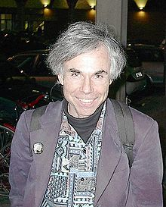

软件工程的规律
时间估计霍夫斯塔特定律：
实际时间总是比预期要长，即便你考虑到了霍夫斯塔特定律。
这个规律如何应用到实际中呢？
增加人手：
向进度落后的项目中增加人员，会让项目更加落后。
有数量的关系么？
如果是增加专家呢？
搞 996 呢？

Slide 21
主观题
10分
“客户”与“用户”的区别是什么？
作答
正常使用主观题需2.0以上版本雨课堂

Slide 22
主观题
10分
软件工程师与软件开发人员的有什么区别？可为同一人吗？
作答
正常使用主观题需2.0以上版本雨课堂

Slide 23
主观题
10分
软件开发各个环节：定义问题、掌握需求、抽取交互对象、抽取概念对象、系统建模、编程实现、项目管理、质量评估、测试等等，一定是以线性顺序进行的吗？
作答
正常使用主观题需2.0以上版本雨课堂

Slide 24


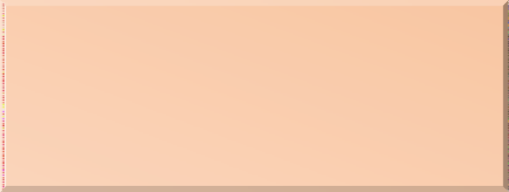

软件工程的发展历史
敏捷开发方法流行
更紧密的团队协作
有效应对需求变化
快速交付高质量软件
迭代和增量开发过程
面向对象开发方法
软件过程改进运动
CMM/ISO9000/SPICE等质量标准体系
1968年提出“软件工程”
结构化开发方法
瀑布式软件生命周期模型 成为典型
软件开发没有方法可循
软件设计是在开发人员头 脑中完成的隐藏过程
60世纪中期的软件危机
质量标准体系
瀑布过程模型
史前时代
1956﹣1967
1968﹣1982
1983﹣1995
20世纪90年代至今
Notes:
软件工程的发展，大概经历了4各阶段，在1968年以前，基本处于史前阶段。从1968年开始，软件工程开始了新的时期，一直到20世纪八十年代，瀑布模型成为了软件开发的经典模型，整个软件开发过程被划分为需求，设计，编码，测试等不同阶段，这些阶段按照线性顺序执行的。从1983年到1995年，人们开始意识到过程质量对产品质量的巨大影响。这个时期，面向对象的开发方法和软件过程改进运动逐渐盛行，提出了。。。
从20世纪90年到至今，互联网技术和应用迅速发展，为了应对需求变化和快速交付的需要，人们开始尝试一种新型敏捷开发方法，这种开发方法使用迭代和增量的开发过程，强调更紧密的团队协作。目前敏捷开发方法已经广泛应用于软件企业之中，给软件行业带来了巨大的变化。

Slide 25
软件工程的主要目的
软件工程的目的：经济有效地开发具有高质量的软件系统。
什么是高质量的软件？
开发成本较低（预算）
按时完成开发任务并及时交付（时间）
实现客户要求的功能（需求）
具备良好的性能、可靠性、可扩展性、可移植性等（高质量）
软件维护成本低（可维护）

Slide 26






什么是好的软件
开发人员
结构质量
代码可测试性 代码可维护性 代码可读性
代码效率：高效管理资源 代码安全：可预防常见威胁
功能质量
用户
软件符合指定需求 软件几乎没有缺陷 软件性能正常
软件容易上手，操作方便
软件质量
投资者
过程质量
软件按时交付 软件满足预算
可复用的开发过程，确保交付质量
不是实现完美，而是达到足够好
Notes:
国际上达成共识，软件bug。
人们都希望开发高质量的软件，但由于市场因素的限制，不可能都达到完美的标准。因此，软件工程的目标，不是实现完美，而是达到足够好。那么，什么是好的软件呢？质量，是一个复杂多面的概念，不同的人，从各自不同的视角，会有不同的理解和要求。对于用户来说，他们更关心的是系统的功能质量，比如说是否满足了自己的需求，是否存在影响使用的缺陷，软件性能如何，以及是否容易使用等。开发人员，更多关心的是系统的结构质量，主要包括代码的。。以及效率和安全等方面的因素。对于投资者来说，软件开发的过程质量更为重要，他们主要关心的是，项目是否可以在规定的时间和预算之内交付，最终产品的交付质量是否可以保证。

Slide 27




什么是好的软件
软件过程
软件产品
产品效用
影响
影响
影响
过程 质量
内部 质量
外部 质量
使用 质量
依赖
依赖
依赖
过程测量
内部测量
外部测量
使用质量测量
Notes:
通常来说，软件质量应该涵盖软件过程，软件产品和产品效用三个方面。软件过程，用过程质量来衡量，例如是否可以在规定的时间和预算之内交付。软件产品，则包括内在质量和外在质量两部分，内在质量比如我们刚刚说的代码结构质量、可维护性、可读性等；外部质量，是否达到客户要求的功能，是否与外部环境、软硬件接口都有很好的兼容性等；。产品效用，用使用质量来衡量，即用户的使用体验，是否用户友好，有很好的性能等。那么过程的质量会影响到软件产品内在的代码质量，而代码质量的好坏，决定了产品的外在质量，外在质量最终又会影响到用户的使用质量。因此，我们必须用有效的方法，来检验整个开发过程，程序代码，和最终产品，并对用户的使用质量，进行监测。

Slide 28

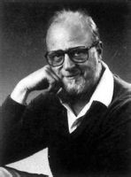




什么是好的软件
质量就是软件产品对于某个（或某些）人的价值。
—— 杰拉尔德 •･ 温伯格
正确的 软件
一个软件要能够满足用户的需求，为用户创造价值。这里的价值 可以体现在两个方面，即为用户创造利润和减少成本。
软件运行 正确
软件没有或者有很少缺陷，具有很强的扩展性、良好的性能以及 较高的易用性等。
Notes:
质量大师温伯格认为，。。。这里某个或某些人，通常指的就是用户。这段话中包含了两个层次的含义，即正确的软件和软件运行正确。所谓正确的软件，是指软件应该能够满足用户的需求，为用户创造价值。比如说，带来工作的便利，创造了利润，或者减少成本。而软件运行正确，指的是软件没有。。。等，我们开发的软件，既要是正确的，也要是运行正确的。

Slide 29

什么是好的软件
高质量的软件产品：
做了用户想要它做的事情
正确有效地使用计算机资源
易于用户学习和使用
设计良好、代码规范且易于测试和维护
Notes:
我们刚刚说了，高质量的软件产品意味着做了。。。能够。。。易于。。。系统设计。。。在理解了质量的基本含义后，我们需要考虑一下，应该如何评价质量。

Slide 30
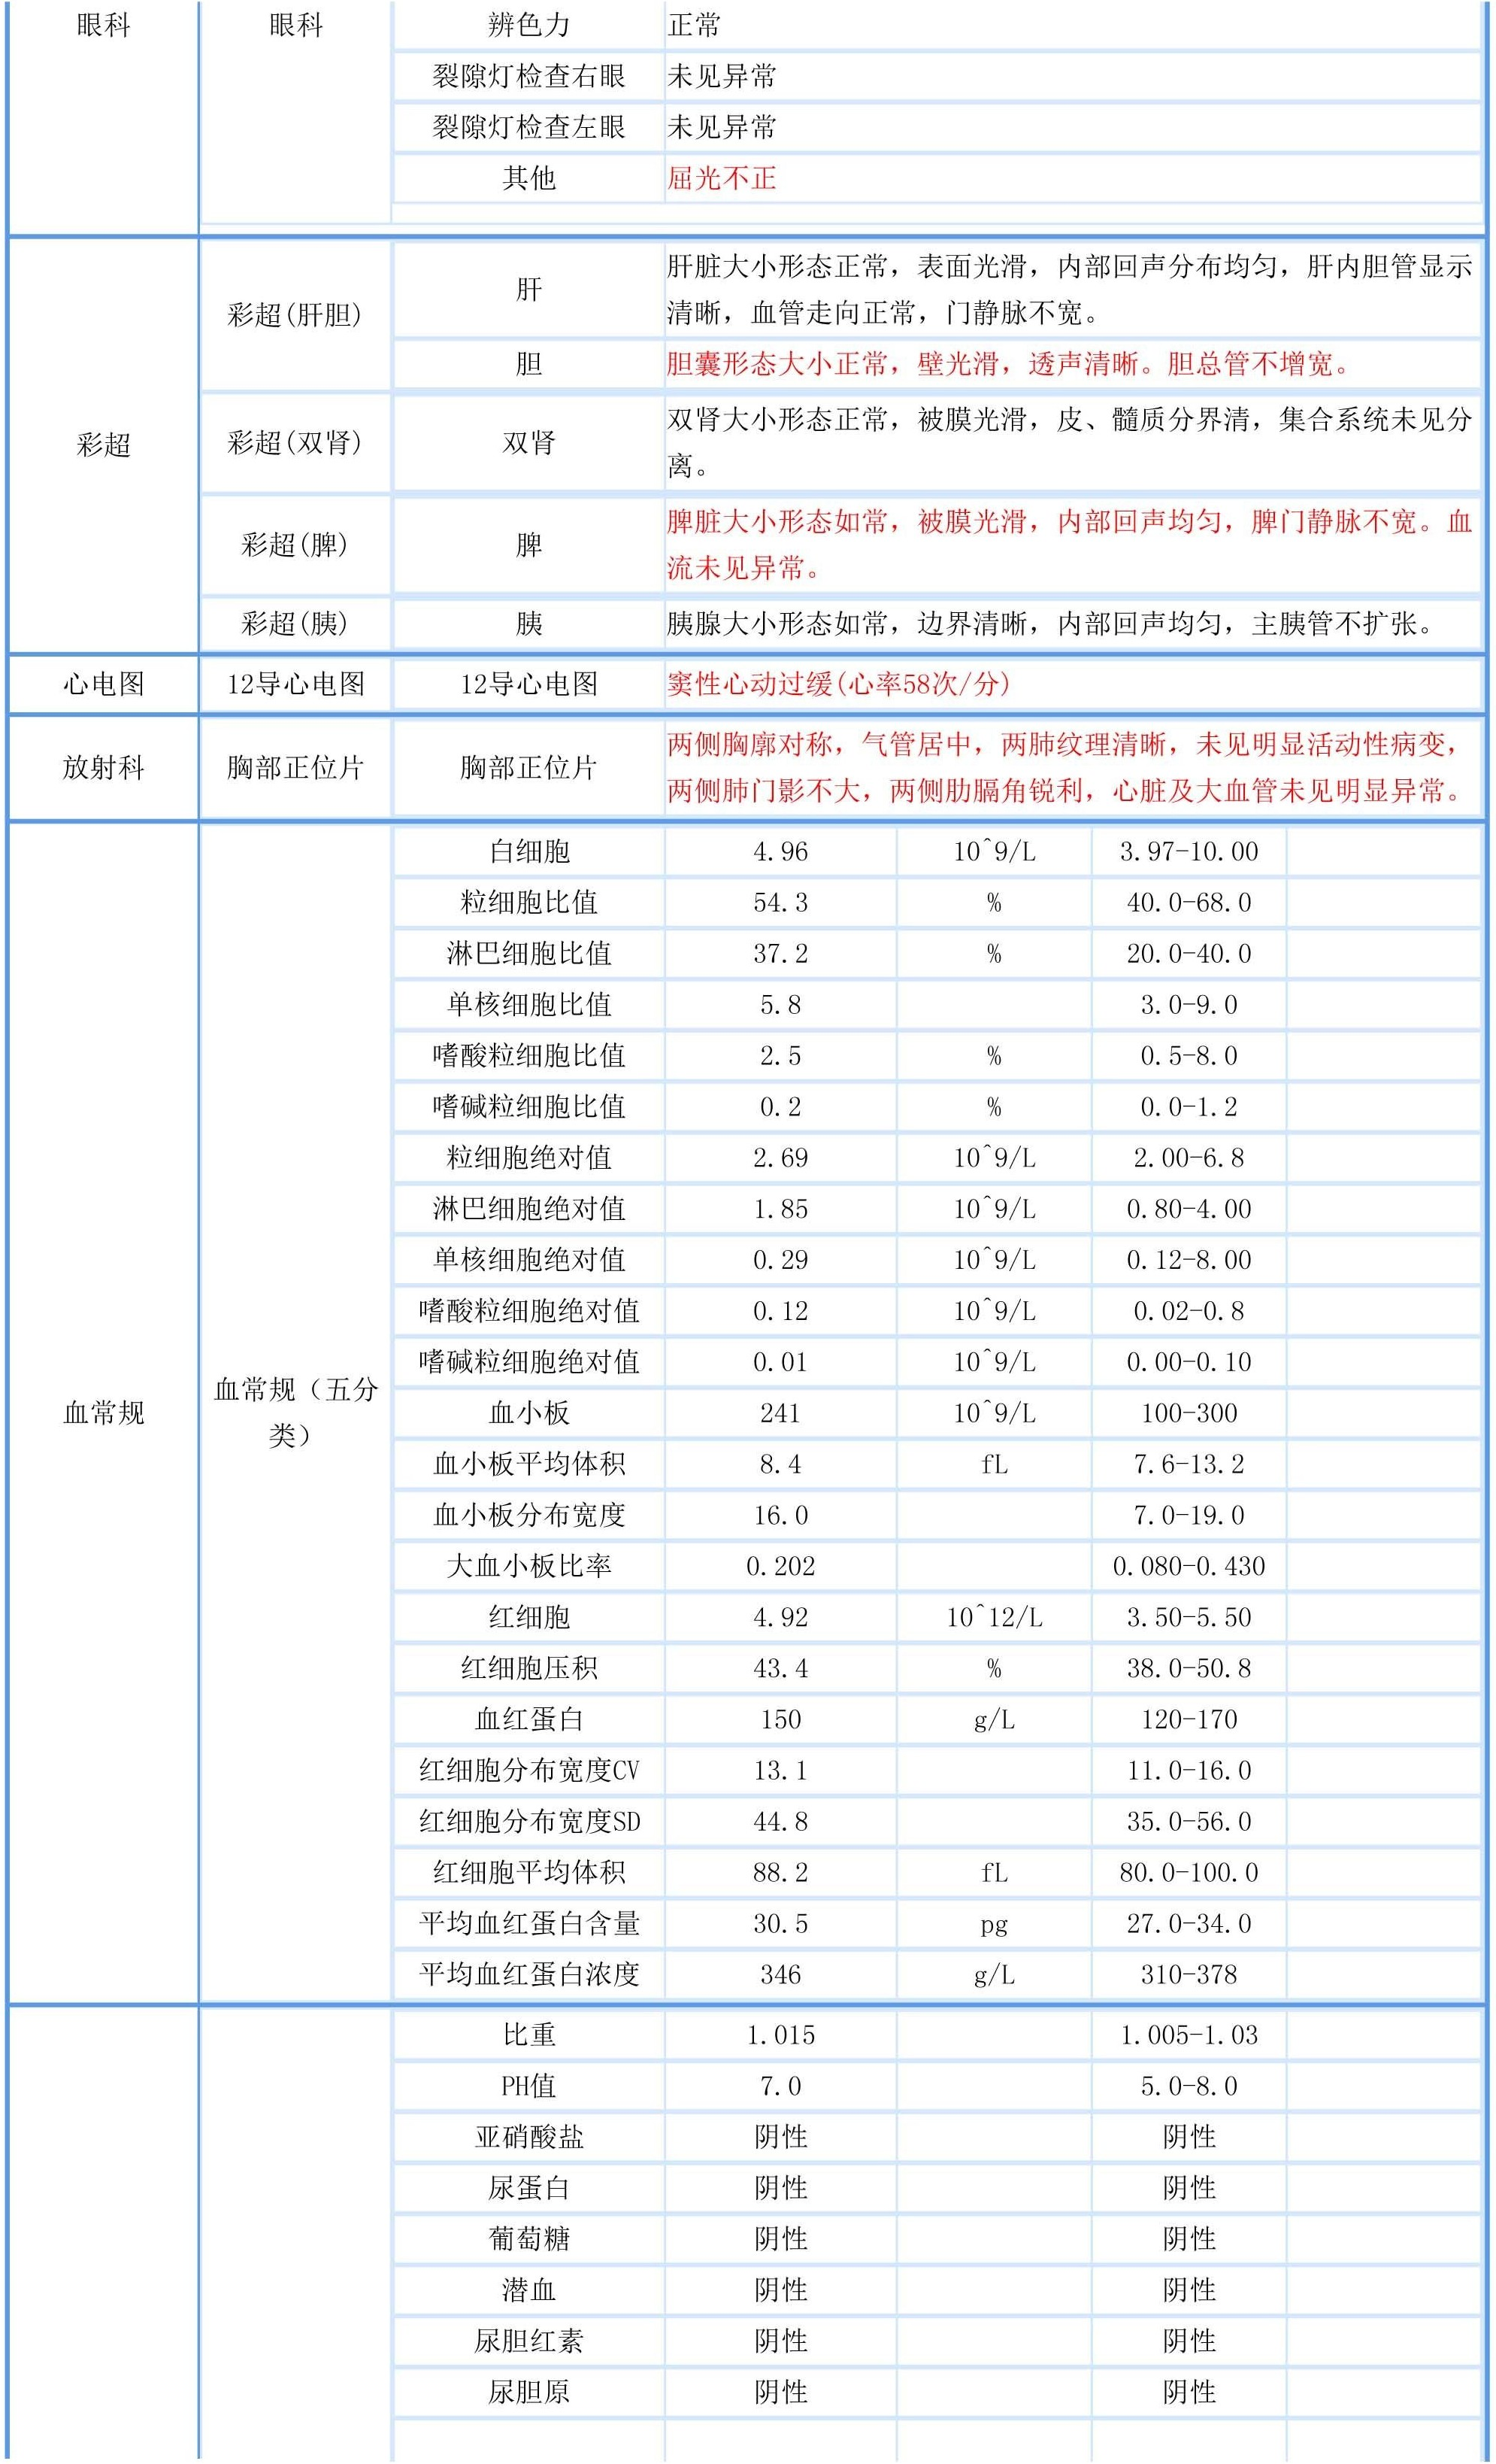

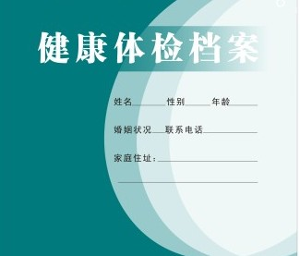
产品质量维度
Notes:
现代人通常会考察多方面的生理因素来判断一个人是否健康，例如使用医学仪器，对身高、体重、血压、血糖、体温等一系列指标进行测量，如果所有的指标都是合格的，那么可以说这个人是健康的，如果某项指标不合格，则说明这个人可能存在一定的健康隐患，医生会做出进一步的诊断，并对症下药。

Slide 31
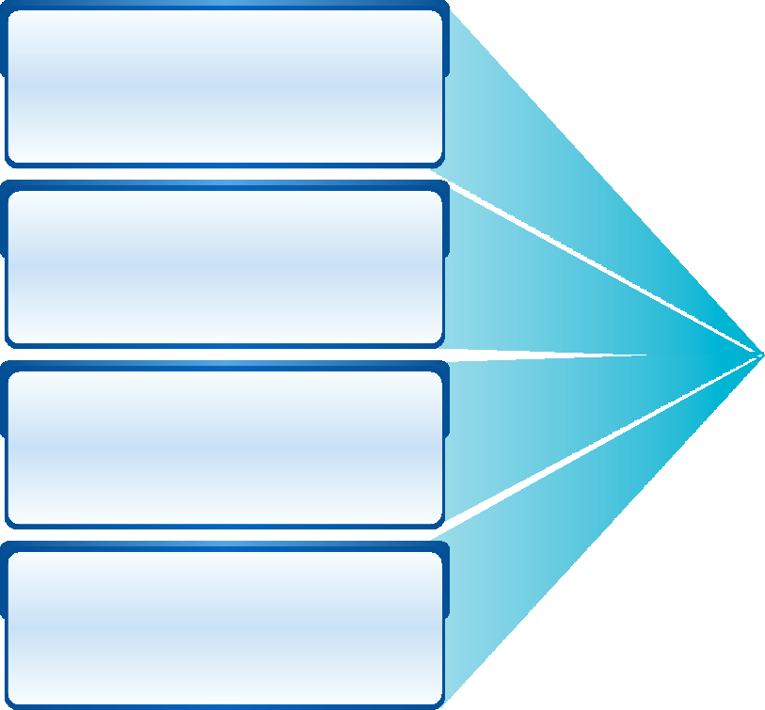
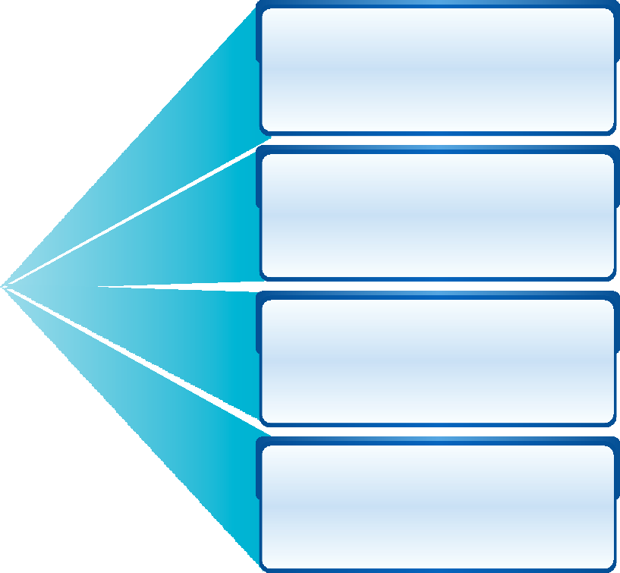






产品质量维度
性能
耐久性
性能
耐久性
特色
可服务性
可靠性
外观
符合性
感知
Notes:
同样的道理，产品的质量也是可以从多个维度进行评价的。大卫加尔文提出了一种多维度的质量评价模型，具体包括。。。。不同的属性反映了产品质量的不同方面，我们可以通过改善产品的各个质量属性，来提高整个产品质量。我们通过一个汽车的例子，来说明一下这八个质量维度。汽车首先需要满足人们出行的驾驶需要，所以在功能和性能上要符合要求，为用户提供价值。除了主要的产品特性之外，如果还有一些自动泊车，未关门报警等特性，这些特色会给用户带来一些惊喜。当然，汽车要可靠和安全，要符合国家和行业的标准，因为它涉及到人们的生命安全。日常的维修不能损坏或降低车辆的性能，维修的时间在可接受的范围之内。除了这些主要的产品特性之外，产品的外观也是很重要。但是外观是各有不同，非常主观的，也许有的人喜欢优雅稳重，有的人喜欢年轻动感的外型，但是对于产品来说，外观是非常重要的。有时候一些偏见也会影响用户对产品的感知，例如企业或品牌的口碑也会影响人们对质量的产生相应的感知。加尔文的质量维度是一个通用的产品质量评价体系，并不是专门为软件定制的，但是它同样适用于软件产品。

Slide 32
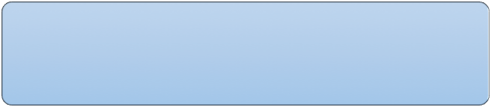
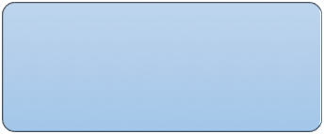
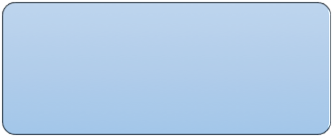
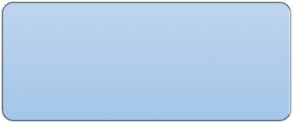
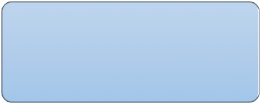








ISO9126 质量模型
外部和内部质量
功能性
可靠性
易用性
效率/性能
可维护性
可移植性
适合性 准确性 互操作性 安全性
易理解性 易学性 易操作性 吸引性
易分析性 易改变性 稳定性 易测试性
适应性 易安装性 共存性 替换性
成熟性 容错性 可恢复性
时间特性 资源利用
Notes:
ISO9126模型，是一个专门评价软件质量的模型，它定义了软件的六个质量属性，即功能性。。。每一个属性又细分成一些列子属性。下面我们简单解释一下每个质量属性的含义。这里概念性比较多，希望大家能够理解其中的含义，并在今后的开发过程中，能够开始考虑这些质量因素，知道自己所开发的软件还可以往怎样一个更好的方向去改进。

Slide 33
ISO9126 质量模型
功 能 性
适合性：当软件在指定条件下使用，其满足明确和隐含要求功能的能力。
准确性：软件提供给用户功能的精确度达到要求。
互操作性：软件与其它系统进行交互的能力。
安全性：软件保护信息和数据的安全能力。
可 靠 性
成熟性：软件产品避免因软件中错误发生而导致失效的能力。
容错性：软件防止外部接口错误扩散而导致系统失效的能力。
可恢复性：系统失效后，重新恢复原有的功能和性能的能力。
Notes:
功能性包括。。。四个子属性。其中适合性，就是说软件提供了用户所需要的功能，同时软件提供的功能也都是用户所需要的。准确性是指。。比如说运算结果的准确，数字没有偏差等等。互。。。 当然，软件还要有保护。。。的能力。比如我们在淘宝上浏览，买东西，下订单，都是用户所需要的功能，订单费用的结算也必须是运行准确的。同时，这个系统也需要与银行系统进行交互，系统也要保护用户账号的安全。
可靠性是指，系统能否在一个稳定的状态下，满足用户的使用。那么，这就意味着，一方面要减少软件缺陷，另一方面，软件要有代码出错的处理能力。当外部出现错误时，例如外部接口错误，软件仍然能够保持正常的运行状态。当然，软件不可能绝对不出问题，但是在软件失效时，系统应该能够重新恢复到正常的运行状态，同时，恢复受直接影响的数据。

Slide 34
ISO9126 质量模型
易理解性：软件显示的信息要清晰、准确且易懂，使用户能够快速理解软件。
易学习性：软件使用户能学习其应用的能力。
易操作性：软件产品使用户能易于操作和控制它的能力。
吸引性： 软件具有的某些独特的、能让用户眼前一亮的属性。
易 用 性
效 率
时间特性：在规定的条件下，软件产品执行其功能时能够提供适当的响应时间 和处理时间以及吞吐率的能力。
资源利用：软件系统在完成用户指定的业务请求所消耗的系统资源，诸如CPU 占有率、内存占有率、网络带宽占有率等。
Notes:
易用性，是指在规定的条件下使用时，软件产品被理解，学习，使用和吸引用户的能力。比如，软件显示的。。。软件的易用性，是用户在使用时所直接感受到的软件质量，它会直接影响到用户对产品的满意度。效率，也是影响产品质量的重要因素，通常从时间特性和资源利用两个方面来衡量产品性能。比如说，我们浏览商品时，希望系统对用户请求有一个快速的反馈处理，同时希望消耗的系统资源和网络带宽也比较低。

Slide 35
ISO9126 质量模型
易分析性：软件提供辅助手段帮助开发人员定位缺陷原因并判断出修改之处。
易改变性：软件产品使得指定的修改容易实现的能力。
稳定性：软件产品避免由于软件修改而造成意外结果的能力。
易测试性：软件提供辅助性手段帮助测试人员实现其测试意图。
可 维 护 性
可 移 植 性
适应性：软件产品无需做任何相应变动就能适应不同运行环境的能力。
易安装性：在平台变化后，成功安装软件的难易程度。
共存性：软件产品在公共环境与其共享资源的其他系统共存的能力。
替换性：软件系统的升级能力，包括在线升级、打补丁升级等。
Notes:
对于开发人员来说，可维护性和可移植性是非常重要的。可维护性用于衡量软件产品被修改时，需要花费多大的人力。例如。。。可移植性是指软件从一种环境迁移到另一种环境的难度。例如。。。

Slide 36

提高软件质量
软件质量是如何实现的？
如何才能有效地提高软件质量？
Notes:
刚才我们介绍了什么是高质量软件，现在大家考虑一个问题，如何才能有效地。。

Slide 37




提高软件质量
客户需求
软件产品开发过程
活动
输入
输出
分析 设计 实现 测试
客户满意 的产品
质量不是被测出来的，而是在开发过程中逐渐构建起来的
虽然质量不是测出来的，但是未经测试也不可能开发出高质量的软件
质量是开发过程的问题，测试是开发过程中不可缺少的重要环节
Notes:
软件开发过程包括了分析，设计。。。，其中，测试是检验软件产品的重要手段。但是质量并不是被测出来的。实际上，到了测试阶段，如果发生了严重的软件质量问题，已经很难纠正。所以质量其实是在开发过程中。。。构建高质量代码，是每个软件开发人员义不容辞的责任。虽然。。。

Slide 38



提高软件质量
高质量软件 开发之道
规范的 编码
高质量的 设计
有效的 测试
Notes:
因此对于软件开发来说，高质量的设计。规范的。以及。。是保证软件产品质量的三个重要方面，也是提高软件质量的必要手段。

Slide 39
思考
软件质量的重要性是无容置疑的， 那么是不是质量越高就越好？
软件产品是否应该追求“零缺陷”？
Notes:
我们还有一个问题，既然软件质量的重要性是毋庸置疑的，那么。。。

Slide 40

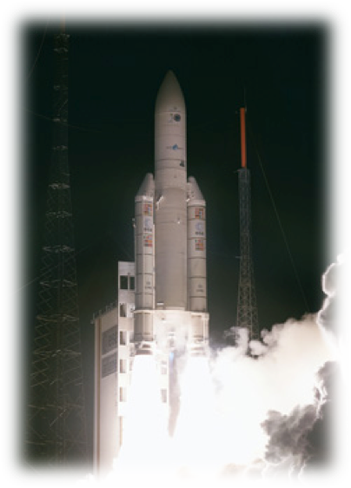
商业环境下的软件质量
许多互联网软件（例如新浪微博、百度导航等）在产品仍然存在一定缺 陷的情况下就发布上线，之后再不断更新版本修复已有的缺陷。
在航天器发射之前，只要发现任何异常，就会立即取消发射指令，直到 异常被消除为止。前苏联甚至做得更过分，许多重大武器系统的负责人 都签了生死状，系统研制成功则获得英雄勋章，失败则被枪毙。
商业软件为什么不像航天系统一样，在发布前应修改所发现的任何缺陷？
Notes:
下面我们来看两种不同的使用环境，对软件质量的不同要求。第一种情况，许多互联网软件，如。。。等，在软件产品还存在。。似乎在这种情况下，用户也是可以接受一个有缺陷的产品的。但我们再看另一种情况，对于航空航天来说，在航天器发射之前。。。虽然过于极端，但也反映出如果在发射航天器的时候出现了软件质量问题，就会造成巨大的损失，所以在发射之前，只要发现任何。。。不难看出，在这种情况下，软件质量越高越好，软件产品追求的是0缺陷。那我们想一想。。

Slide 41


商业环境下的软件质量
商业目标决定质量目标：
商业目标决定质量目标，不应该把质量目标凌驾于商业目标之上
质量是有成本的，不可能为了追求完美的质量而不惜一切代价
理想的质量目标不是“零缺陷”，而是恰好让广大用户满意
$oftware
质量
Notes:
显然，我们不能抛开商业目标来谈论产品质量。毕竟企业的根本目标是提高利润。为了提高用户对产品的满意度，企业必须提高软件质量，但也不可能为了追求。。。因为质量是有成本的，当企业为了追求高质量所付出的成本，超过了产品收益时，这个产品也就失去了商业价值。因此企业必须权衡质量，效率和成本这三个因素。产品的质量过高或过低，都不利于企业的发展。理想的。。。并且将提高质量所付出的代价，控制在预算之内。当然另一方面，过分追求质量也会增加时间成本，这对很多创业初期的商业软件也是不可接受的，我们经常看到很多创业公司去加班加点，发布版本，也是为了能够在商业竞争中抢占先机，获得一定市场优势。

Slide 42
单选题
1分
软件工程的基本目标是（ ）。
此题未设置答案，请点击右侧设置按钮
提交
A
开发足够好的软件
B
消除软件固有的复杂性
C
努力发挥开发人员的创造性潜能
D
更好地维护正在使用的软件产品

Slide 43
单选题
1分
下面的（ ）是正确的。
此题未设置答案，请点击右侧设置按钮
提交
A
运行正确的软件就是高质量的软件。
B
软件质量是在开发过程中逐渐构建起来的。
C
软件产品质量越高越好，最理想的情况是达到“零缺陷”。
D
软件质量是由产品的功能、性能、易用性等外在特性决定的。

Slide 44


软件工程的基本要素
为软件开发方法提供自动的 或半自动的软件支撑环境
完成软件开发任务的
技术手段
质量
工具
支持软件开发各个环节
的控制和管理
方法
过程
Notes:
接下来我们来介绍下软件工程的三个基本要素，软件开发是一个复杂的过程，需要注重过程质量的控制，而先进的开发方法和工具，能够有助于开发高质量的产品，因此过程、方法和工具是软件开发的三个基本要素

Slide 45





软件开发过程（一）
资源
客户需求
活动
输入
输出
客户满意 的产品
监视测量
Notes:
首先，第一个要素，软件开发过程，开发过程包括一系列开发活动，这些活动将用户需求转化为客户满意的产品，通过对开发过程中各个活动质量的有效控制，来保证最终产品的质量。

Slide 46






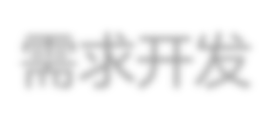

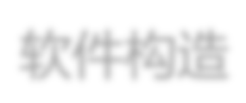
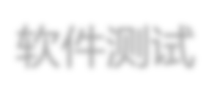
软件开发过程（二）
软件开发活动
软件设计
问题定义
需求开发
软件构造
软件测试
构想文档
用户故事
分析模型
软件需求规格说明
设计模型
软件体系结构文档
软件详细设计文档
源程序
目标代码
可执行构件
测试规程
测试用例
测试报告
软件开发管理
（软件项目管理计划、软件配置管理计划、软件质量保证计划、评审记录……）
Notes:
一般的软件开发过程首选要研究和定义用户的问题，确定和分析用户的实际需求，设计整个系统的总体结构，编程实现系统的各个部分，最后将系统的各个部分集成起来进行测试，最终交付给用户满意的产品。除此以外，还应该包括一些开发过程管理等支持性的活动。

Slide 47














软件工程方法
WSDL
面向服务：在应用表现层次上将软件构件化，即应用 业务过程由服务组成，而服务由构件组装而成。
面向构件：寻求比类的粒度更大的且易于复用的构件， 期望实现软件的再工程 。
面向对象：以类为基本程序单元，对象是类的实例化， 对象之间以消息传递为基本手段。
面向过程：以算法作为基本构造单元，强调自顶向下 的功能分解，将功能和数据进行一定程度的分离。
SOAP
OWL
CORBA
UDDI
DCOM
OMT
XML
UML
J2EE
HTTP
OOD
SASD
Notes:
第二个基本要素，方法。在软件开发过程中，先进的开发方法和技术手段是非常重要的，可以提高开发效率，有助于开发高质量的软件产品。软件开发方法的发展，经历了面向过程，面向对象，面向构件和面向服务四个阶段。具体来说。。。应该说，代码封装的粒度，从函数到类，再到粒度更大的构件，以及应用层次上的服务，软件的复用程度逐步提升，开发效率也越来越高。
网络本体语言 OWL

Slide 48


















软件工程工具
需求开发 | 软件设计 | 软件构造 | 软件测试 | 软件维护 | 开发管理
软件建模工具
数据库设计工具
程序编辑器
程序编译器
程序解释器
程序调试器
集成开发环境
单元测试工具
静态分析工具
自动化测试工具
性能测试工具
缺陷跟踪工具
代码重构工具
逆向工程工具
需求管理工具
项目管理工具
配置管理工具
测试管理工具
Selenium
Microsoft Visio
xUnit
MySQL Workbench
Notes:
第三个基本要素，工具。软件开发工具为软件开发方法提供了自动的或半自动的软件开发环境。现在开源的工具非常多，贯穿于整个开发过程。软件建模的工具，可以支持建立系统的需求和设计模型；软件构造工具，包括程序编辑器。。。，相信大家已经用过不同编程语言的构造工具。软件测试工具，可以帮助人们分析代码质量，执行软件测试，和评价产品的质量，包括。。。在软件维护阶段，一些代码分析工具和重构工具，可以帮助人们理解和维护代码。除此以外，还有一些软件工程管理工具，帮助人们有效管理开发过程，控制代码的更改，支持团队进行协作开发。希望大家在开发过程中结合开发需求、开发社区其它开发者的经验，以及自己实际的使用体验，去不断发现趁手的、有效用的工具。

Slide 49
软件开发的基本策略
软件复用
构造一个新的系统不必从零做起，直接复用已有的构件进行组装
构件是经过反复使用验证的，由其组成的新系统具有较高的质量
分而治之
将一个复杂的问题分解成若干个简单的问题，然后逐个解决
来源于人们生活与工作的经验，完全适合于技术领域
逐步演进
软件开发是自底向上逐步有序的生长过程
小步快跑：每走完一步再调整并为下一步确定方向，直到终点
优化折中
优化：优化软件的各个质量特性，如运行速度、资源利用、用户体验
折中：通过协调各个质量特性，实现整体质量的最优
Notes:
在介绍完软件工程的三个基本要素之后，我们来介绍下软件开发的基本策略。软件工程几十年的发展，已经积累了许多开发方法。但是，仅有好的战术还是不够的，还需要在实践中运用好的开发策略。软件复用。。。是软件开发的四个基本策略。

Slide 50
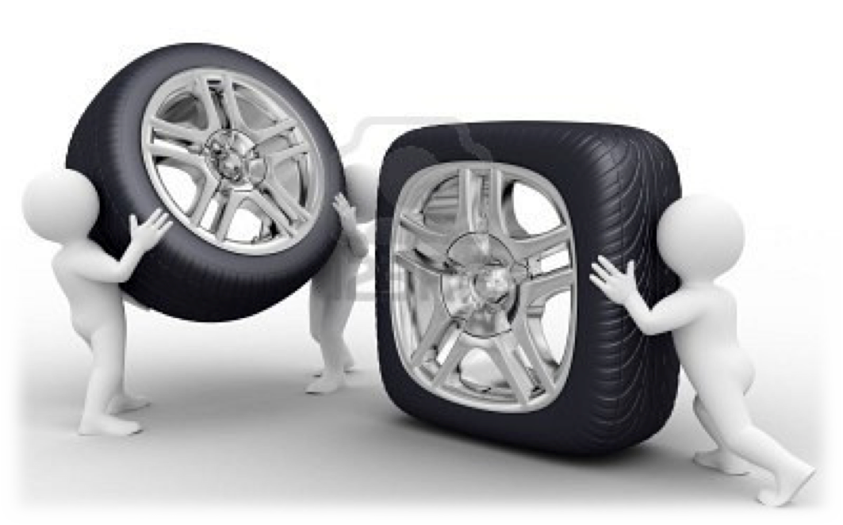
软件开发的基本策略：软件复用
软件复用是利用将已有的软件制品，直接组装或者合理修改形成新的软件系统，从而 提高开发效率和产品质量，降低维护成本。
软件复用不仅仅是代码复用
库函数、类库
模板（文档、网页等）
设计模式
组件
框架
Notes:
首先第一个策略，构造一个新的系统，不必都从0开始，直接复用已有的构件，可以提高开发效率和产品质量，降低维护成本。软件复用也不仅仅是代码的复用，还包括对库函数、类库、模板、设计模式、组件和框架等的复用，这些内容，相信大家在实践中也深有体会，我们也将在这门课后续的单元进行部分讲解。

Slide 51
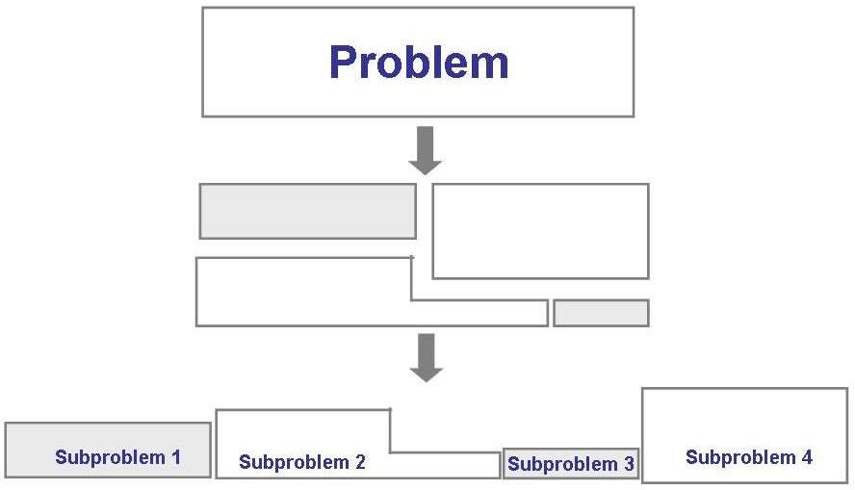
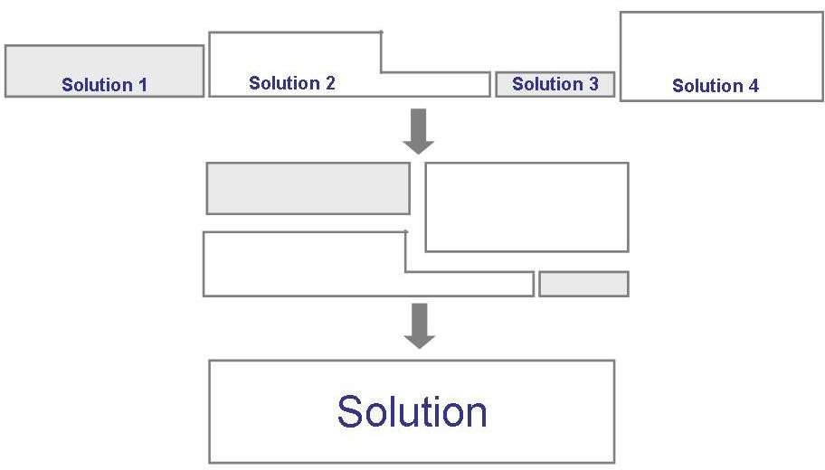
软件开发的基本策略：分而治之
软件工程是一项解决问题的工程活动，通过对问题进行研究分析，将一个复杂问题分 解成可以理解并能够处理的若干小问题，然后再逐个解决。
Notes:
第二个策略，分而治之，是人们处理复杂性的一个基本策略。简单地说，就是将一个复杂问题分解。。。，然后逐个击破。我们在前面提到过雨课堂的微信应用，这个系统在前端、后端、数据存储等不同层次，都划分成若干功能模块，这些模块可以分配给不同的开发人员，进行并行开发，然后再组装成一个完整系统。

Slide 52

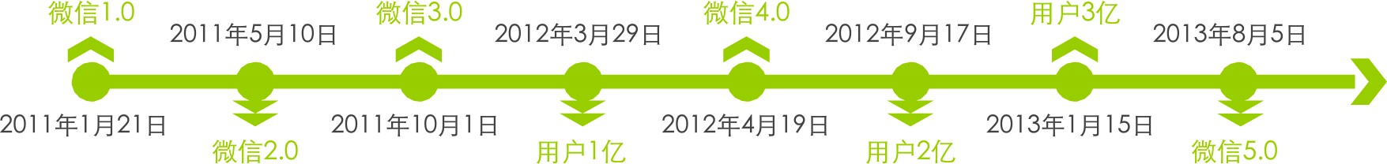
软件开发的基本策略：逐步演进
软件更像一个活着的植物，其生长是一个逐步有序的过程。软件开发应该遵循软件的 客观规律，不断进行迭代式增量开发，最终交付符合客户价值的产品。
Notes:
第三个基本策略，逐步演进。前面，我们讲过微信的演化过程，它从一个简单的文字通讯工具，逐渐演变成一个支持人们现代生活的服务平台。应该说软件更像一个。。。

Slide 53

软件开发的基本策略：优化折中
软件工程师应当把优化当成一种责任，不断改进和提升软件质量；但是优化是一个多 目标的最优决策，在不可能使所有目标都得到优化时，需要进行折中实现整体最优。
在编写C程序代码时，对文件的访问是影响程序速度的一个重要因素，那么如何提高文件的访问速度呢？
Notes:
最后，软件工程师应当。。。
一个常见的方法，是使用内存缓冲区。

Slide 54
软件开发的基本策略：优化折中
缓冲大小 用户CPU（秒） 系统CPU（秒） 时钟时间（秒） 循环次数（秒）
1
2
4
8
16
32
64
128
256
512
1024
23.8
12.3
6.1
3.0
1.5
0.7
0.3
0.2
0.1
0.0
0.0
397.9
202.0
100.6
50.7
25.3
12.8
6.6
3.3
1.8
1.0
0.6
423.4
215.2
107.2
54.0
27.0
13.7
7.0
3.6
1.9
1.1
0.6
1468802
734401
367201
183601
91801
45901
22951
11476
5738
2869
1435
使用内存缓冲区方法， 读取1468802字节文件
2048
4096
0.0
0.0
0.4
0.4
0.4
0.4
718
359
8192
16384
32768
65536
131072
0.0
0.0
0.0
0.0
0.0
0.3
0.3
0.3
0.3
0.3
0.3
0.3
0.3
0.3
0.3
180
90
45
23
12
Notes:
这个表列出了不同缓冲区大小，系统资源的消耗情况。显然，缓冲区越大，设备硬件的成本就越高，对文件访问的速度也越快。在这个表中，我们可以看到，当缓冲区达到4096个字节之后，继续加大缓存，对系统性能的提升起到的作用不大。因此，我们可以选择2048或者4096这样的缓存方案。这样可以打造一个成本和性能整体更优的结果。

Slide 55



对软件工程发展有重大影响的若干技术
抽象
软件过程
软件建模方法
软件复用
用户界面原型化
度量
软件工程的Wasserman规范
软件体系结构
工具与集成环境
Notes:
沃斯满规范给出了对软件工程发展有重大影响的若干技术。抽象是一种降低复杂性的处理方法。软件建模方法，可以帮助工程师理解和刻画系统的分析和设计结果，便于开发人员进行沟通和交流。用户界面原型化，可以克服需求难以确定的困难。软件体系结构对软件质量是至关重要的。软件过程，软件复用和度量都是工程方法的组成部分。工具和集成环境，对于提高软件开发效率，是必不可少的。上述这些技术，在软件工程中都是非常重要的，这些内容我们将在后续的课程学习中逐步加以深入了解。

Slide 56
个人软件过程 --Personal Software Process
PSP0
Planning
Development
Design
Coding
Test
Postmortem
PSP0.1
Planning
Development
Coding Standard
Design
Coding
Test
Size Measurement
Postmortem
Process Improvement Plan
PSP1
Planning
Estimate
Development
Coding Standard
Design
Coding
Test
Test Report
Size Measurement
Postmortem
Process Improvement Plan
Notes:
Postmortem alpha beta发布后的报告
PSP0.1增加了编码标准、程序规模度量和过程改善建议等三个关键过程域，其中过程改善建议表格用于随时记录过程中存在的问题、解决问题的措施以及改进过程的方法，以提高软件开发人员的质量意识和过程意识
PSP1的重点是个体计划，引入了基于估计的计划方法，用自己的历史数据来预测新程序的大小和需要的开发时间

Slide 57
PSP Evolution (cont.)
PSP1.1
Planning
Estimate
Development
Coding Standard
Design
Coding
Test
Record Time Spent
Test Report
Size Measurement
Postmortem
Process Improvement Plan
PSP2
Planning
Estimate
Development
Design Review
Coding Standard
Design
Coding
Code Review
Test
Record Time Spent
Test Report
Size Measurement
Postmortem
Process Improvement Plan
PSP2.1
Planning
Estimate
Development
Analysis
Design Spec
Design Review
Coding Standard
Design
Coding
Code Review
Test
Record Time Spent
Test Report
Size Measurement
Postmortem
Process Improvement Plan
Notes:
PSP1.1增加了对任务和进度的规划，可以使用一些公式进行计划估算
PSP2的重点是个体质量管理，根据程序的缺陷建立检测表，按照检测表进行设计复查和代码复查（有时也称"代码走查"），以便及早发现缺陷，使修复缺陷的代价最小。随着个人经验和技术的积累，还应学会怎样改进检测表以适应自己的要求。
PSP2.1则论述设计过程和设计模板，介绍设计方法，并提供了设计模板、但PSP并不强调选用什么设计方法，而强调设计完备性准则和设计验证技术。

Slide 58
Core Measures:
The PSP scripts provide expert-level guidance to following the process steps and they provide a framework for applying the PSP measures. The PSP has four core measures:
Size – the size measure for a product part, such as lines of code (LOC).
How big is the task
Effort – the time required to complete a task, usually recorded in minutes.
How big is the effort
Quality – the number of defects in the product.
How good is your result
Schedule – a measure of project progression, tracked against planned and actual completion dates.
How timely is the delivery

Slide 59
PSP ISSUES
In small, start-up team, high quality requirement is hard to find
If the input is in low quality, how can the quality of PSP be ensured?
Depends on data
Requires developers to enter data to log various activities
What if data is missing, or inaccurate?
Conflict of interest? Should I honestly record how bad I am?
Micro-measurement
Do we need to measure code size everyday?
Writing your own code vs. re-use, use libraries
One strong dev removed 2000 LOC bad code, what's his performance?
What's the end goal?
Measuring how to effectively execute on a requirement
NOT measuring how customers are satisfied by the product.
Notes:
“Gone with the Wind” – more than 7 years in writing.
“<红楼梦>”

Slide 60
单选题
1分
软件开发的基本要素不包括（）
此题未设置答案，请点击右侧设置按钮
提交
A
开发过程
B
开发人员
C
开发方法
D
开发工具

Slide 61
单选题
1分
软件开发的基本策略包括（）
此题未设置答案，请点击右侧设置按钮
提交
A
逐步演进
B
优化折中
C
分而治之
D
软件复用
E
以上全都包括

Slide 62
单选题
1分
处理软件复杂性的常用策略是（）。
此题未设置答案，请点击右侧设置按钮
提交
A
逐步演进
B
优化折中
C
分而治之
D
软件复用

Slide 63
本节内容
什么是软件工程：软件工程是从客户需求到编程实现之间的桥梁
什么是软件工程师：了解待开发软件的准确需求，规划、设计、开发
和维护软件系统
什么是软件工程的目的：经济有效地开发具有高质量的软件系统
什么是软件质量：质量模型
如何提高软件质量：软件工程的三要素过程、方法、工具
什么是个人软件流程（PSP）

